Slide 1
Интегрированный урок «Вместо сердца пламенный мотор»
по повести Б.Л.Васильева «Завтра была война»

Slide 2
Живым и павшим героям посвящаем!

Slide 4
Поколение , которое приняло удар войны на себя

Slide 5
Завтра была война

Slide 6
Художественное своеобразие повести
Оксюморон - оборот, состоящий в сочетании внутренне противоречивых по смыслу признаков.
Обрамление (окольцевание)- такое расположение частей произведения, при котором сюжет образует «рамку», включающую вставные эпизоды, рассказанные персонажами.

Slide 7
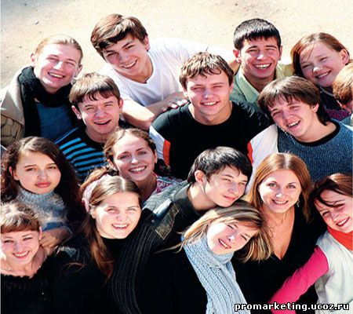

Slide 8
Для чего нужно искусство?
Искусство должно идти к мысли через чувства. Оно должно тревожить человека, заставлять болеть чужими горестями, любить и ненавидеть. А растревоженный человек пытлив и любознателен: состояние покоя и довольства собой порождает леность души. Вот почему мне так дороги Есенин и Блок, если брать поэтов современных.(Мнение Люберецкого)

Slide 9
А что есть Истина и в чем её смысл?
«Тело» ищет не ответы на вопросы, а способы комфорта и удовольствий. И находясь в «Мире своих маленьких кайфов», человеку незачем что-либо искать вне этого пространства. Он никогда не достигнет своего внутреннего совершенства и не ответит на главный вопрос всей своей жизни.
Путь к истине - это вечный поиск ответов, но начало к ним всегда вопросы, зарождающиеся в голове человеческой.

Slide 10
Можно ли спорить с истиной?
Спорить не только можно, но и необходимо. Истина не должна превращаться в догму, она обязана все время испытываться на прочность и целесообразность. (Мнение Люберецкого)
Мы, советский народ, открыли непреложную истину, которой учит нас партия. За нее пролито столько крови и принято столько мук, что спорить с нею, а тем более сомневаться — значит предавать тех, кто погиб и… и еще погибнет. Эта истина — наша сила и наша гордость.(Мнение товарища Поляковой)

Slide 11
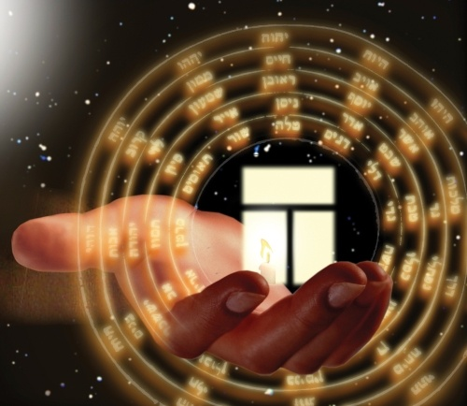
Мнение Искры об истине
Разговор с матерью укрепил Искру в мысли о существовании непреложных истин, но кроме них существовали и истины спорные, так сказать, истины второго порядка. Такой истиной, в частности, было отношение к Есенину, которого Искра все эти дни читала, учила наизусть и кое-что из которого переписывала в тетрадь, поскольку книга подлежала скорому возврату. Она переписывала тайком от матери, потому что запрет, хоть и не гласный, все же действовал, и Искра впервые спорила с официальным положением, а значит, и с истиной.

Slide 12
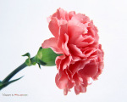
"Дорогая Искра!
А пишу я не для того, чтобы объясниться, а для того, чтобы объяснить. Меня вызывали к следователю, и я знаю, в чем именно обвиняют папу. А я ему верю и не могу от него отказаться и не откажусь никогда, потому что мой папа честный человек, он сам мне сказал, а раз так, то как же я могу отказаться от него? И я все время об этом думаю — о вере в отцов — и твердо убеждена, что только так и надо жить. Если мы перестанем верить своим отцам, верить, что они честные люди, то мы очутимся в пустыне. Тогда ничего не будет, понимаешь, ничего. Пустота одна. Одна пустота останется, а мы сами перестанем быть людьми. Наверное, я плохо излагаю свои мысли, и ты, наверное, изложила бы их лучше, но я знаю одно: нельзя предавать отцов. Нельзя, иначе мы убьем сами себя, своих детей, свое будущее. Мы разорвем мир надвое, мы выроем пропасть между прошлым и настоящим, мы нарушим связь поколений, потому что нет на свете страшнее предательства, чем предательство своего отца.»

Slide 13
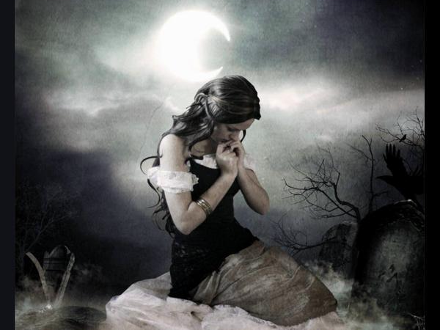
Искра шагнула к гробу, вскинула голову…
Она звонко, на все кладбище кричала последние есенинские строчки.
Слезы вместе с дождем текли по лицу, но она ничего не чувствовала.
Кроме боли. Ноющей, высасывающей боли в сердце.

Slide 14
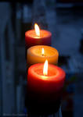

Slide 15
